Slide 1
/dej/uran/dom
Detekce kulatých částic v obraze.
J. Kolář, J. Vykydal,
T. Heindlová, S. H. Nguyen

Slide 2
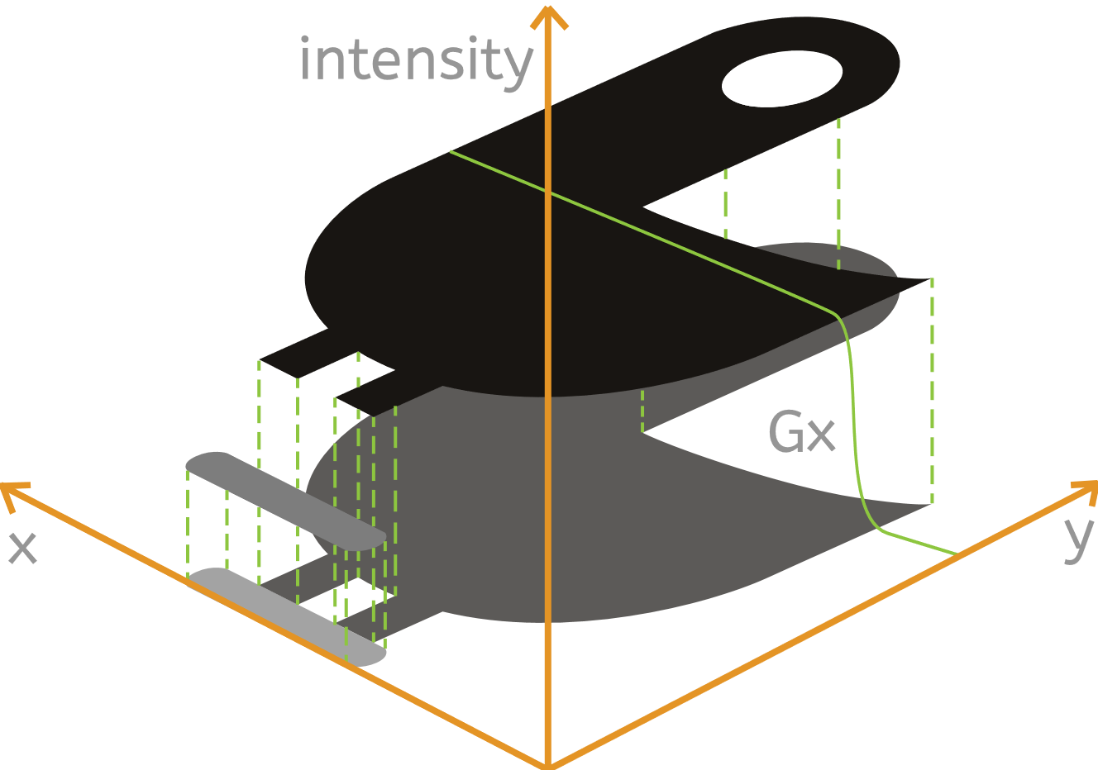


PREPROCESSING
Grayscale
Sobel
2

Slide 3
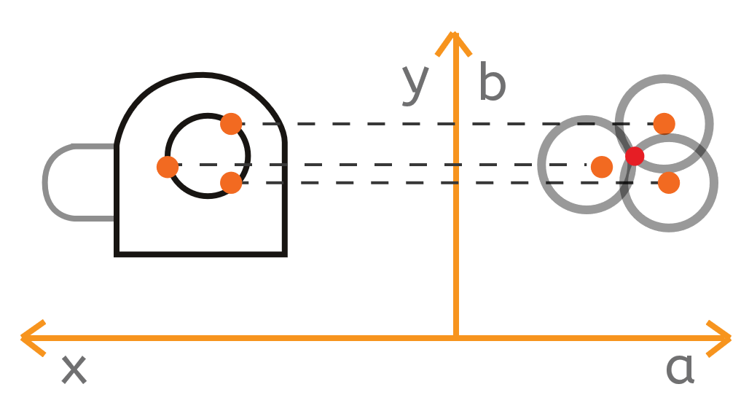
SEGMENTATION
Normal space
Hough space
3

Slide 4

CLASSIFICATION
Border area
4

Slide 5
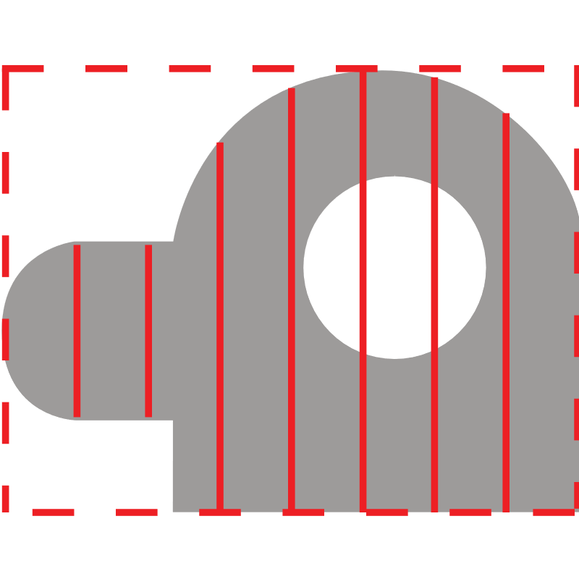
CLASSIFICATION
Max length
4

Slide 6

CLASSIFICATION
Rotate object
4

Slide 7
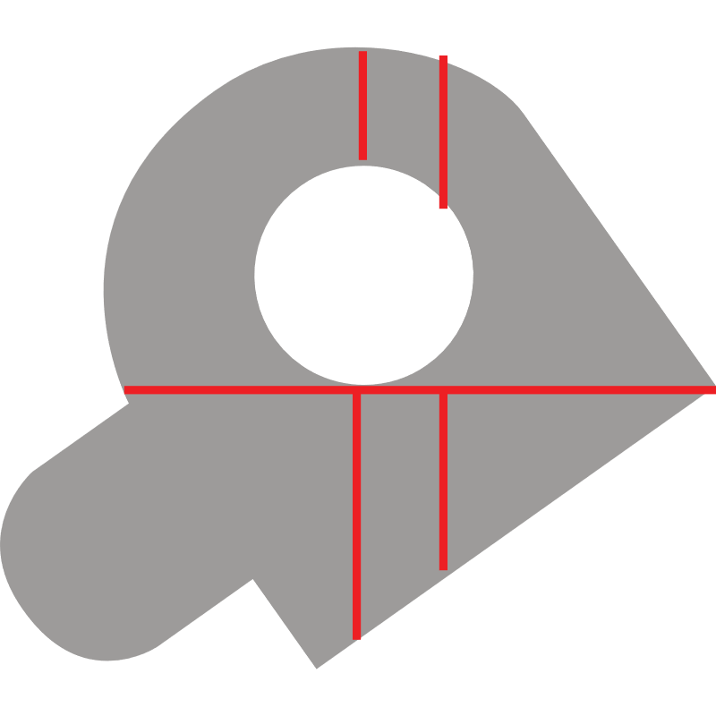
CLASSIFICATION
Width
4

Slide 8

TECHNOLOGIES
Python
Matplotlib (plotting)
Numpy (matrix and vector operations)
Scipy (convolution)
5

Slide 9

TROUBLES
Detection method selection
Setting thresholds
Usage order of methods
6

Slide 10
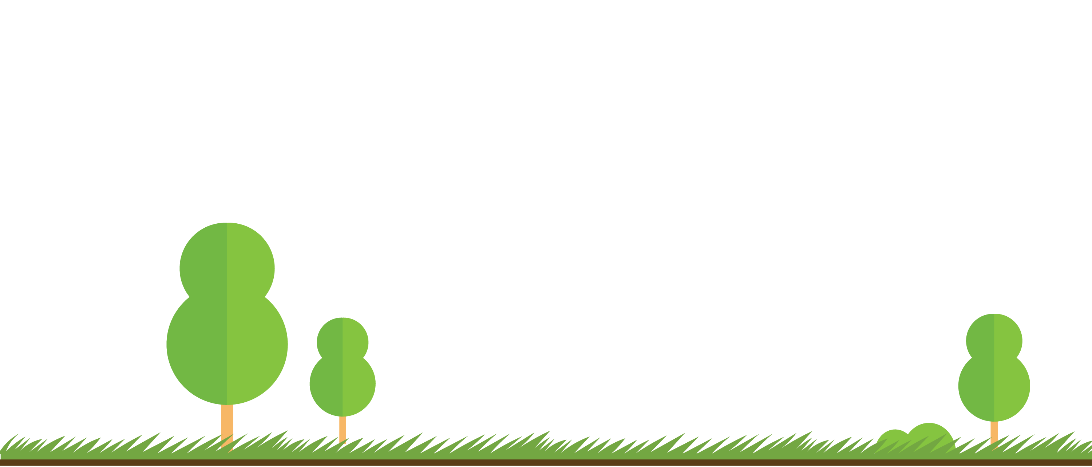

KONEC
Děkuji za pozornost
Notes:
To je ode mne vše, děkuji za pozornost, zde vám dávám prostor na dotazy

